Slide 1
Экологическое воспитание детей через наблюдение и исследовательскую деятельность.
Выполнила :Чесных А.Н.
2018г.

Slide 2
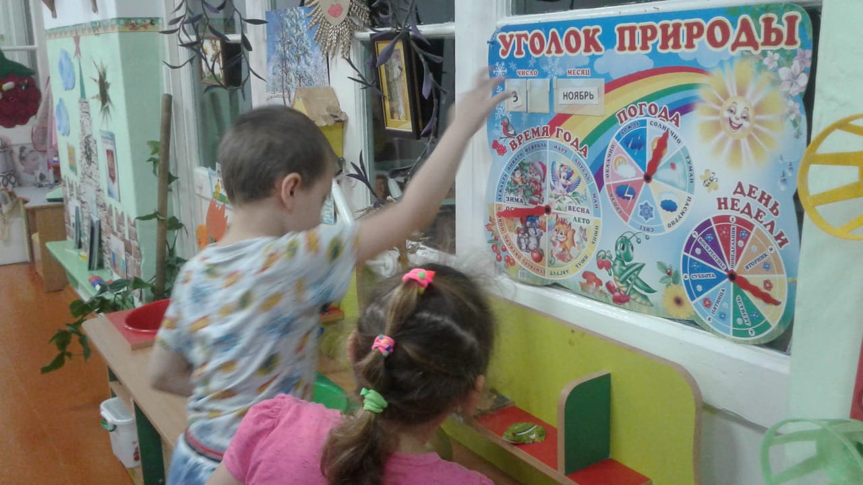
“Умейте открыть перед ребенком в окружающем мире что-то одно, но открыть так, чтобы кусочек жизни заиграл перед детьми всеми красками радуги. Оставляйте всегда что-то недосказанное, чтобы ребенку захотелось еще и еще раз возвратиться к тому, что он узнал” (В. А. Сухомлинский)

Slide 3
Формы и методы экологического воспитания дошкольников в соответствии с ФГОС.
1.Наблюдения в природе.
2.Экологические игры.
3.Экскурсии.
4.Экологические занятия.
5. Интегрированные занятия (изо и экология, экология и музыка).
6. Рассматривание репродукций картин, иллюстраций.
7.Лаборатория юного эколога (проведение опытов, рассматривание коллекций).
8. НОД в
9.Прогулки на участке детского сада и за его пределами.
10. Экологические выставки.
11. Экологические акции.
12. Беседы.
15.Обсуждение и проигрывание ситуаций, сюжета книг.

Slide 4
общие требования для проведения всех видов наблюдений.

Slide 5
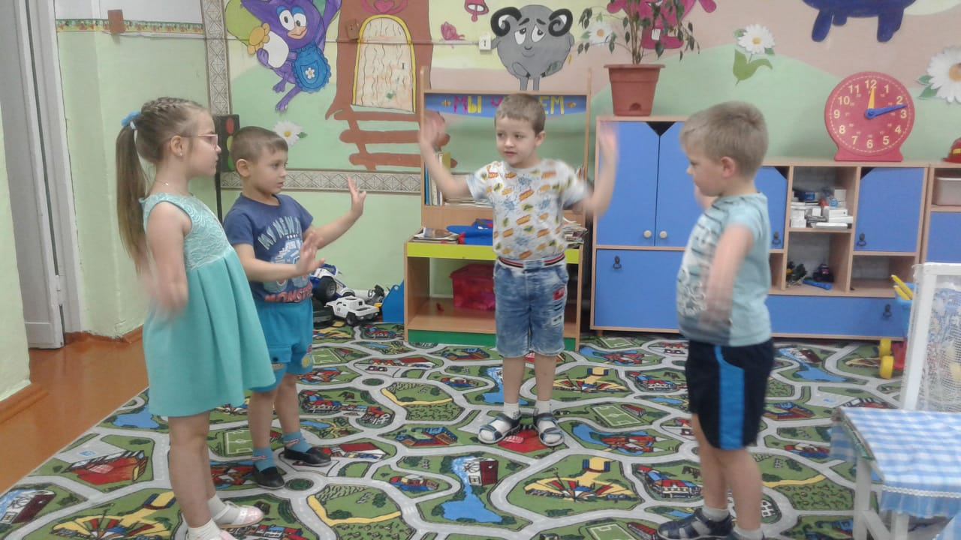
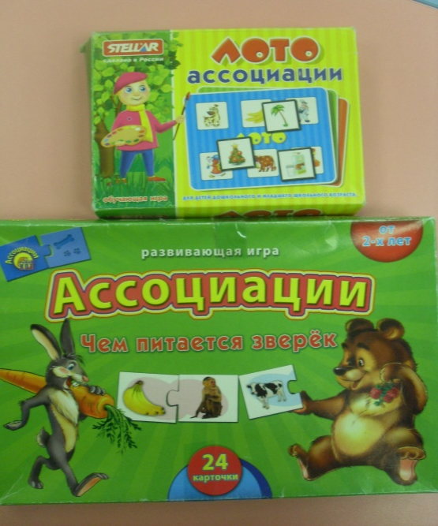
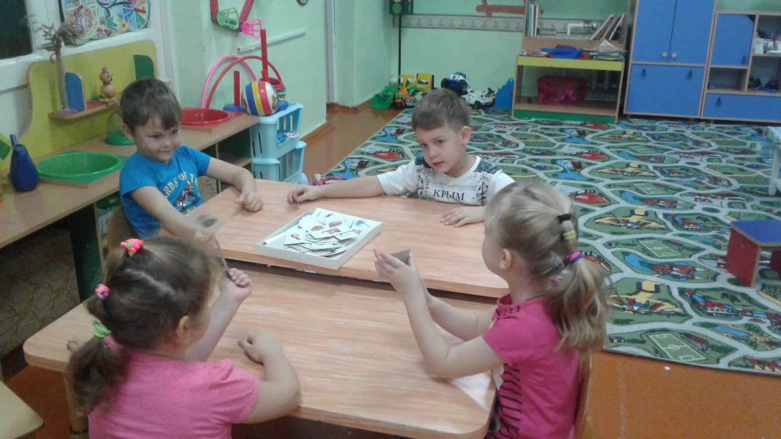
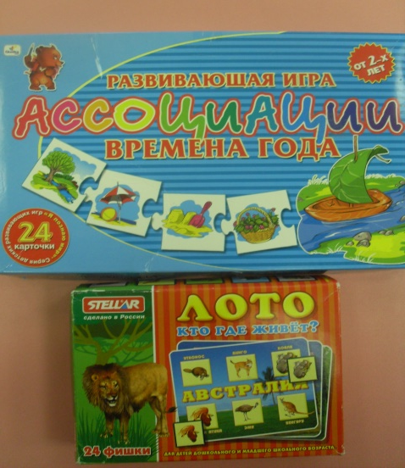
Экологические игры

Slide 6

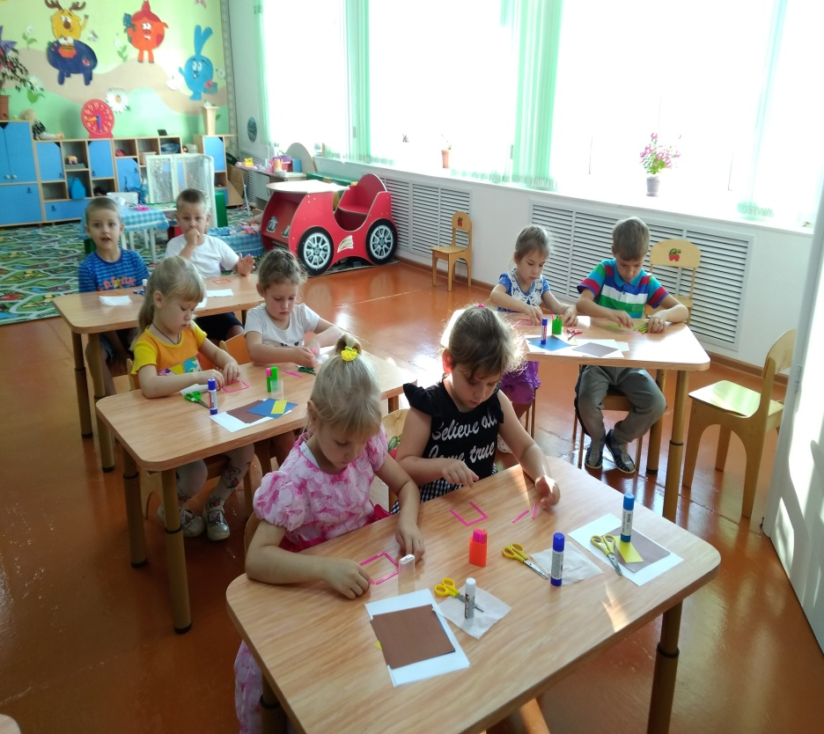
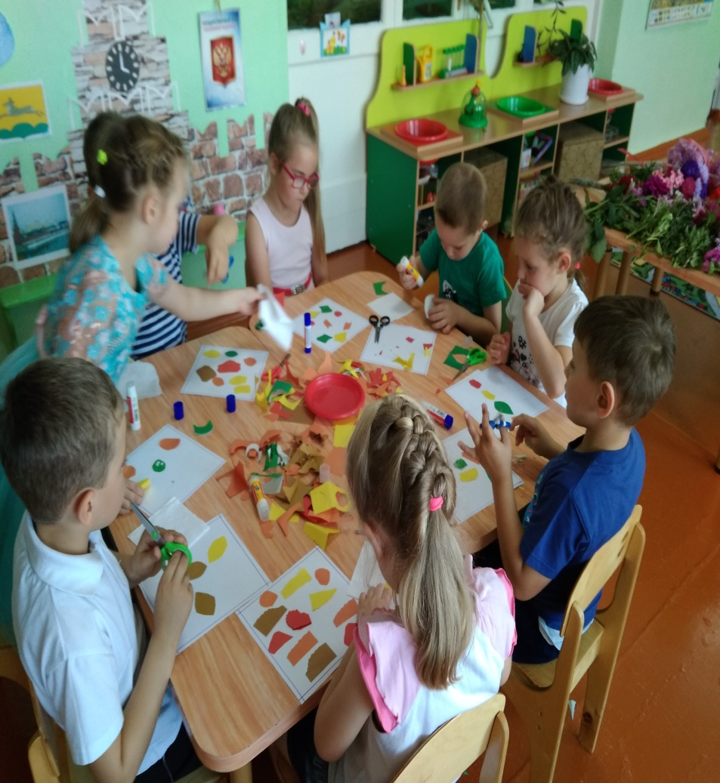
НОД по экологическому воспитанию

Slide 7
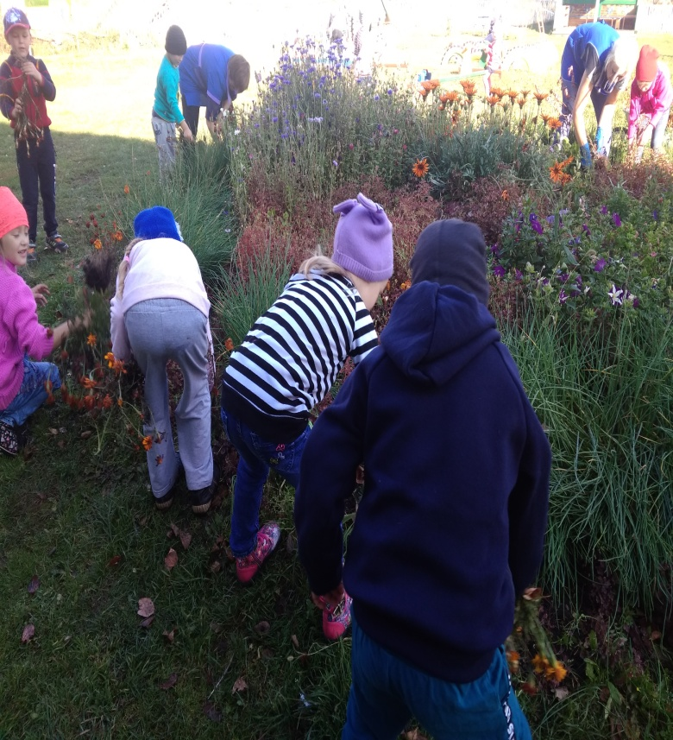
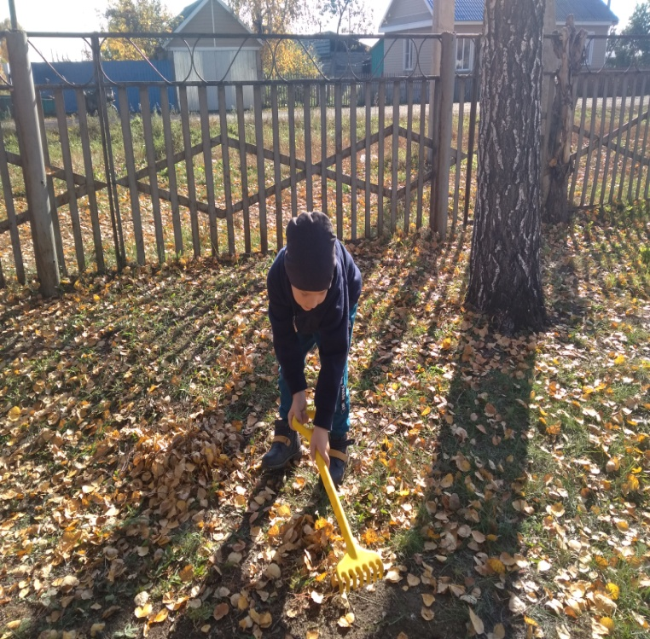
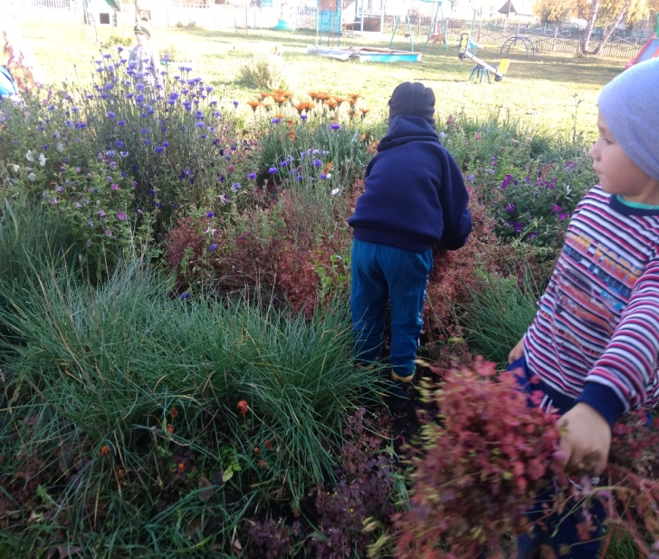
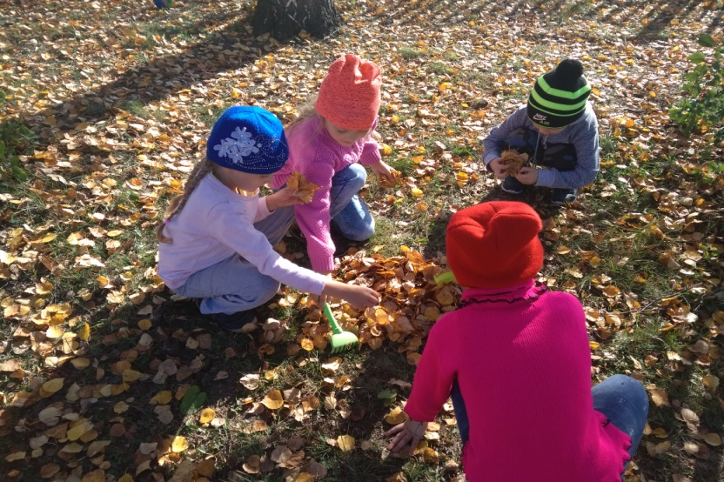
НОД «Кора деревьев», труд в природе

Slide 8
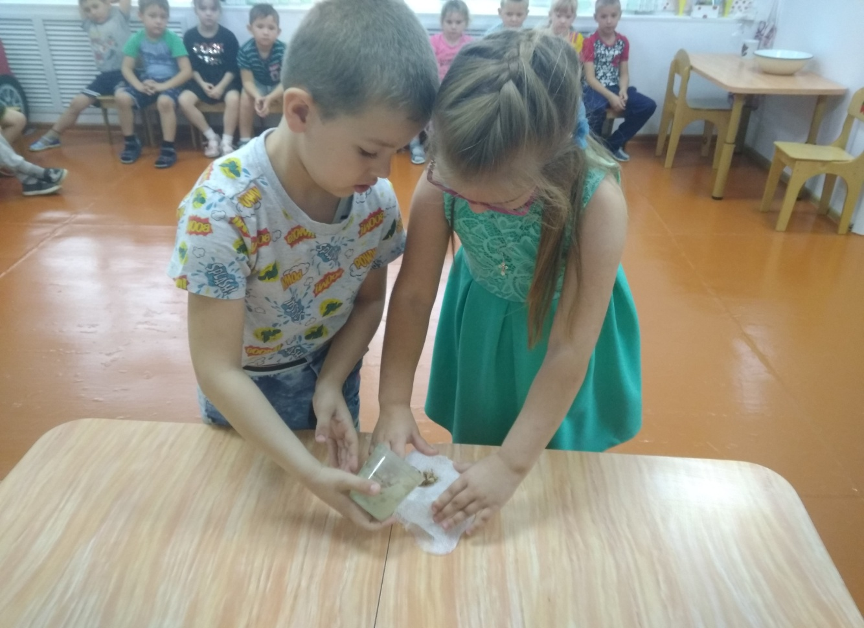
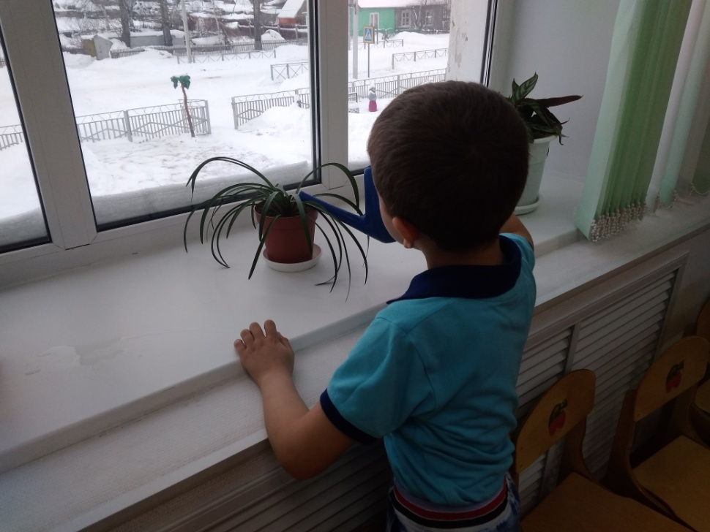
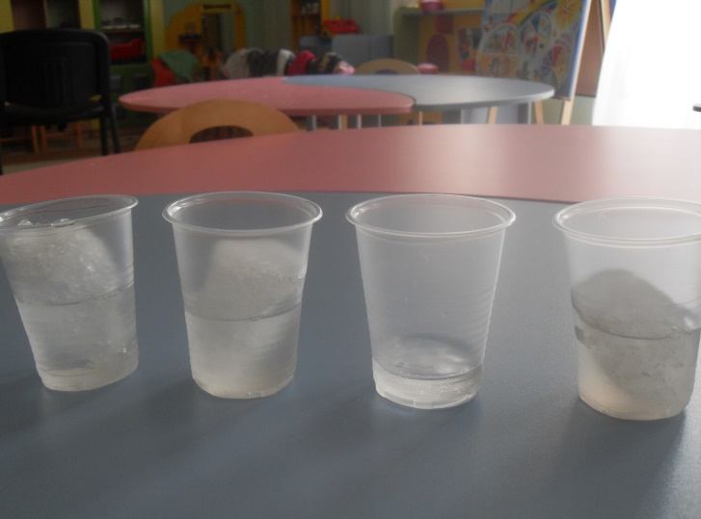
Опыты-эксперименты с водой

Slide 9
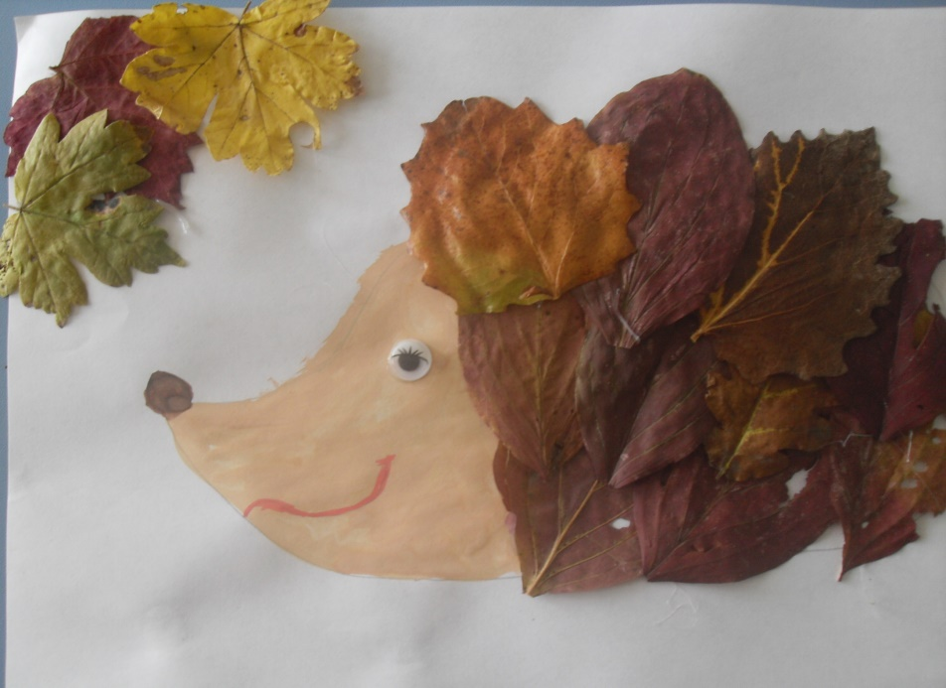
Работа с природным материалом

Slide 10
СПАСИБО
ЗА ВНИМАНИЕ !!!

